Slide 1





Governança e Segurança em APIs REST Tirando o melhor proveito de APIs Gateways!
Renato Groffe
Microsoft MVP, MTAC
linkedin.com/in/renatogroffe renatogroffe.medium.com
Walter Coan
Microsoft MVP
linkedin.com/in/waltercoan/ waltercoan.com.br

Slide 2


Renato Groffe
Microsoft Most Valuable Professional (MVP)
Multi-Plataform Technical Audience Contributor (MTAC)
Arquiteto de Soluções/Software
20 anos de experiência na área de Tecnologia
Community Leader, Autor Técnico e Palestrante
https://renatogroffe.medium.com

Slide 3

Walter Coan
Microsoft Most Valuable Professional (MVP)
Instrutor autorizado Microsoft (MCT) e AWS na Ka Solution
Desenvolvedor de software na CDB Data Solution
Professor universitário na UNIVILLE – Joinville/SC
http://www.waltercoan.com.br

Slide 4
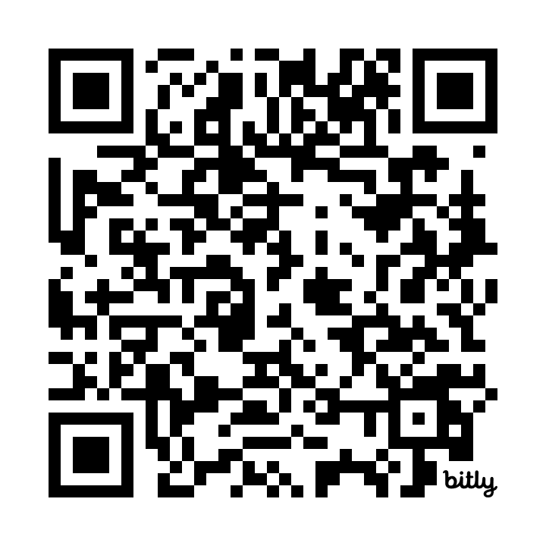
Participe de nossas iniciativas gratuitas
Eventos online e gratuitos https://www.meetup.com/dotnet-Sao-Paulo/

Slide 5
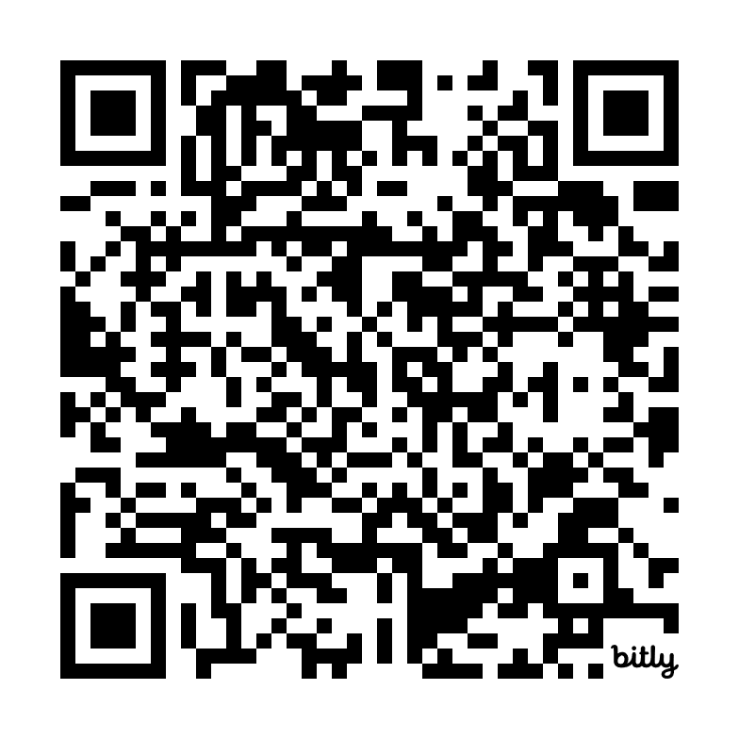







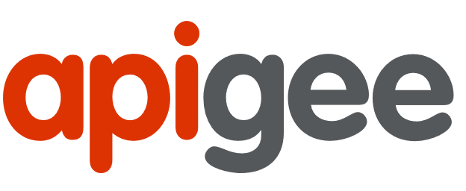
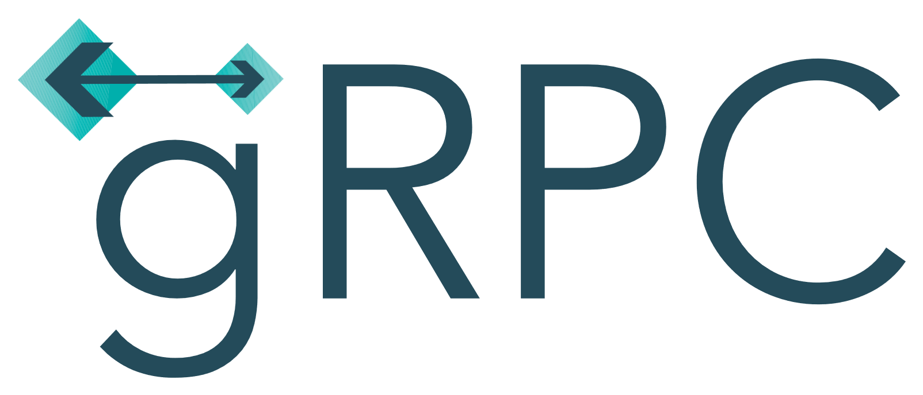
Conteúdos desta apresentação
https://github.com/renatogroffe/APIGateways_DevOpsExperience-2024-04

Slide 6
Agenda
APIs REST e algumas preocupações comuns
API Gateways: uma visão geral
Exemplos práticos

Slide 7
APIs REST: preocupações comuns
Segurança, Autenticação, Autorização, Monitoramento...
Caching
Como definir limites de utilização (Rate Limit)
Diferentes protocolos (legados ou não)
Transformações em requisições e respostas atendendo requisitos de integração

Slide 8
APIs REST: algumas considerações
APIs são um elemento central em soluções Web, arquiteturas baseadas em Microservices e até projetos mobile
Podemos atender todos os requisitos do slide anterior via código

Slide 9
APIs REST: algumas considerações (continuação)
Com dezenas e até centenas de APIs, relegar toda a governança a nível de código pode demandar muito esforço e recursos
Código disperso por múltiplos projetos pode se tornar um pesadelo

Slide 10
API Gateways: uma possível solução
Serviço para implementar todo um processo de governança em APIs
Policies definindo os diferentes comportamentos esperados
Azure API Management (APIM), Kong, Amazon API Gateway, Apigee e Ocelot são exemplos

Slide 11
API Gateways: capacidades
Exposição segura de APIs
Rate Limit x Monetização
Tratamento de falhas (Retry, Circuit-Breaker)
Transformações de Requisições e Respostas

Slide 12
API Gateways: capacidades
CORS
Mock
Caching
Validação de tokens
Monitoramento, logging
...

Slide 13
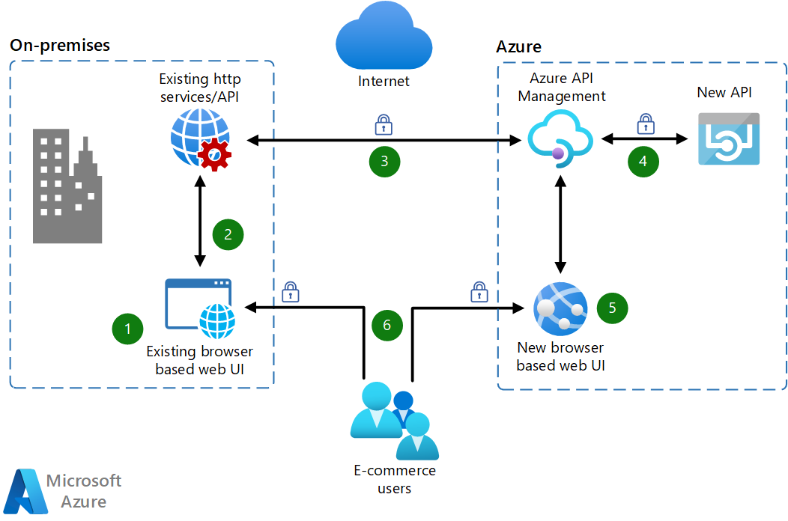
API Gateways: exemplo de arquitetura
Fonte: Azure Architecture Center

Slide 14
API Gateways: especificações comuns
OpenAPI (Swagger) como alternativa mais moderna
SOAP/XML comum em legados
Automações culminaram com o surgimento de práticas de APIOps

Slide 15
API Gateways: formatos comuns
gRPC
GraphQL
JSON
SOAP/XML

Slide 16
EXEMPLOS PRÁTICOS
https://github.com/renatogroffe/APIGateways_DevOpsExperience-2024-04

Slide 17
OBRIGADO!

